Slide 1

Bài 15: phong trào cách mạng việt nam sau chiến tranh thế giới thứ nhất (1919-1925)
Notes:
NOTE:
To change the image on this slide, select the picture and delete it. Then click the Pictures icon in the placeholder to insert your own image.

Slide 2

Kiểm tra bài cũ
- Sau chiến tranh thế giới thứ nhất xã hội Việt Nam phân hóa thành những tầng lớp, giai cấp nào ? Đặc điểm của giai cấp công nhân

Slide 3
Xã hội Việt Nam phân hóa sau chiến tranh thế giới thứ nhất
Phân chia thành các gai cấp: Địa chủ phong kiến nông dân công nhân
Tầng lớp: Tư sản, tiểu tư sản
Đặc điểm của giai cấp công nhân
Bị nhiều tầng lớp áp bức bóc lột
Gắn bó với nông dân
Yêu nước, đoàn kết

Slide 4
Bài 15: phong trào cách mạng việt nam sau chiến tranh thế giới thứ nhất (1919-1925)

Slide 5
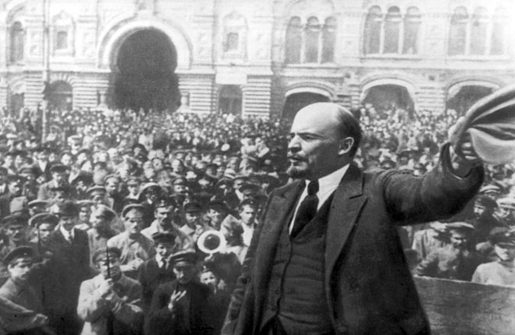
I. Ảnh hưởng của ách mạng tháng 10 Nga và phong trào cách mạng thế giới

Slide 6
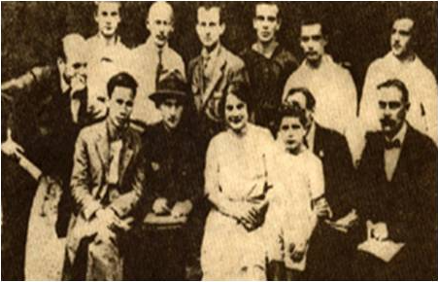

Slide 7
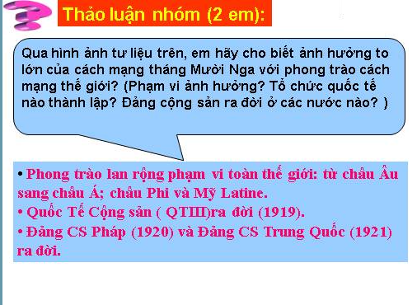

Slide 8
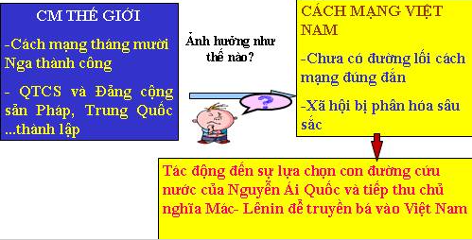
I. Ảnh hưởng của ách mạng tháng 10 Nga và phong trào cách mạng thế giới

Slide 9
I. Ảnh hưởng của ách mạng tháng 10 Nga và phong trào cách mạng thế giới
Cách mạng tháng 10 Nga thành công
Quốc tế cộng sản (Quốc tế III), Đảng cộng sản Pháp,Trung Quốc ra đời
=> Tác động tích cực đến cách mạng Việt Nam

Slide 10
II. Phong trào dân tộc, dân chủ công khai

Slide 11
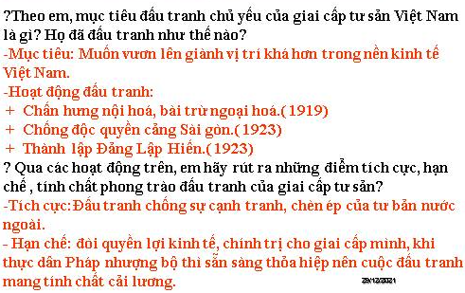

Slide 12
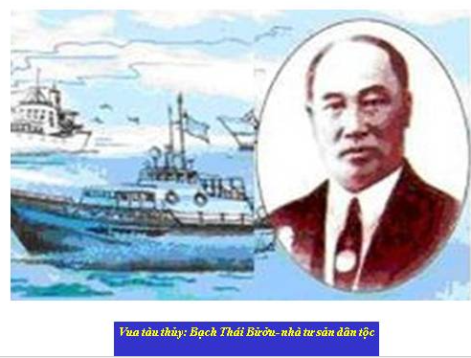

Slide 13
II. Phong trào dân tộc, dân chủ công khai
Phong trào của giai cấp tư sản dân tộc:
Chấn hung nội hóa, bài trừ ngoại hóa
Chống đọc quyền cảng Sài Gòn
Thành lập Đảng Lập Hiến
Tính chất: Cải lương (thỏa hiệp)
2. Phong tào của tầng lớp tiểu tư sản:

Slide 14
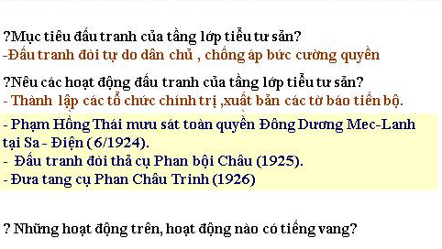

Slide 15
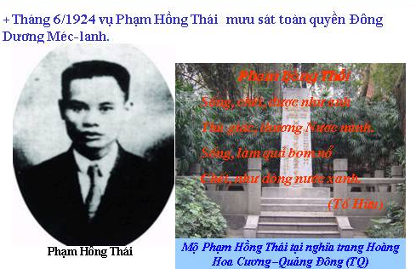

Slide 16
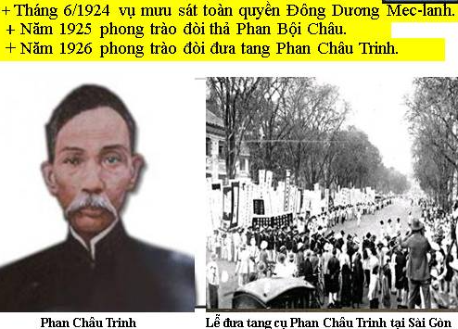

Slide 17
Nêu điểm tích cực, hạn chế, tích chất trong phong tròa đấu tranh của tầng lớp tiểu tư sản Việt Nam giai đoạn này ?

Slide 18
Nêu điểm tích cực, hạn chế, tích chất trong phong tròa đấu tranh của tầng lớp tiểu tư sản Việt Nam giai đoạn này ?
TÍch cực: Thức tỉnh lòng yêu nước, truyền bá tư tưởng dân tộc, dân chủ. Tư tưởng cách mạng mới trong nhân dân
Hạn chế: Phong trào còn mang tính xốc nổi, ấu trĩ
TÍnh chất: Yêu nước, dân chủ

Slide 19
II. Phong trào dân tộc, dân chủ công khai
2. Phong tào của tầng lớp tiểu tư sản:
Thành lập các tổ chức chính trị, xuất bản các tờ báo có tiến bộ
Tiếng bom của Phạm Hồng Thái tại Sa-Điện(6/1924)
Đấu tranh đòi thả cụ Phan Bội Châu(1925)
Đưa tang cụ Phan Châu Trinh(1926)
Tính chất: Yêu nước, dân chủ

Slide 20
III. Phong trào công nhân(1919-1925)

Slide 21
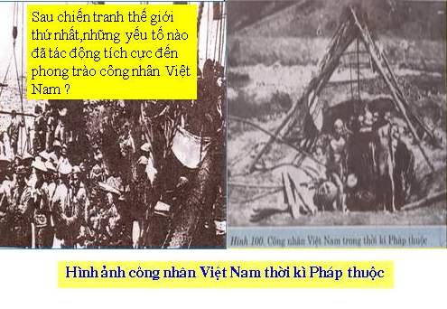

Slide 22
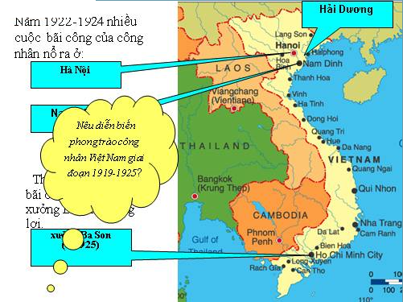

Slide 23


Slide 24
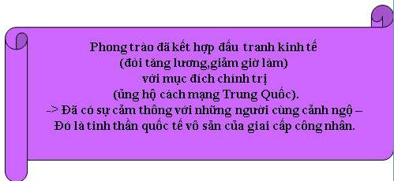

Slide 25
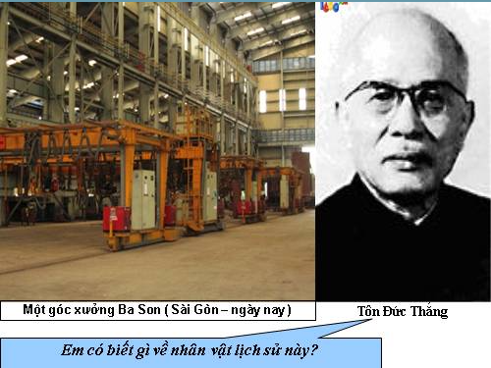

Slide 26
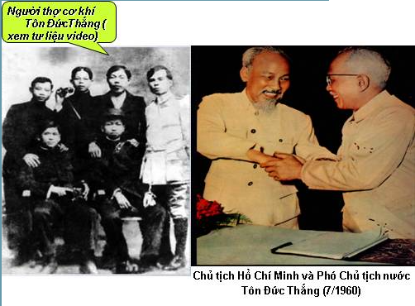

Slide 27
III. Phong trào công nhân(1919-1925)
Năm 1920, Công hội đỏ bí mật ra đời ở Sài Gòn
Từ năm 1922-1924: Bãi công của công nhân Bắc Kì nổ ra nhiều nơi như: Hà Nội, Nam Định, Hải Dương
8/1925 công nhân xưởng đóng tàu Ba Son bãi công thắng lợi
=> Đánh dấu bước phát triển mới của phong tròa công nhân Việt Nam: Đấu tranh có tổ chức và mục đích chính trị rõ ràng

Slide 28
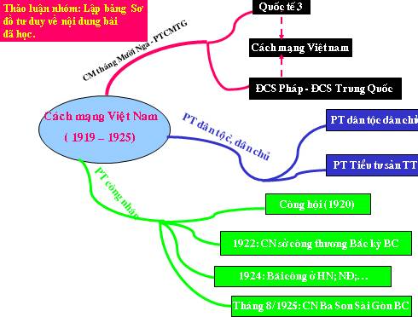

Slide 29
